Slide 1
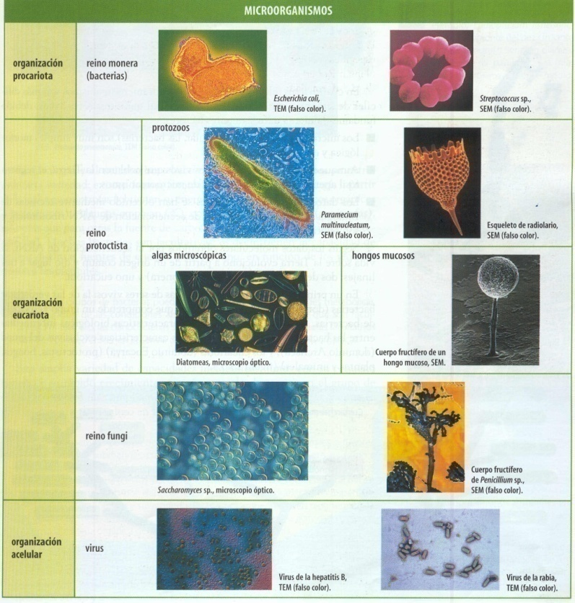
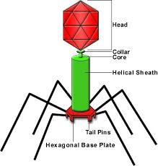
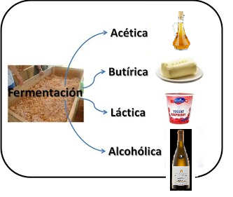
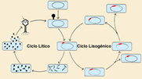
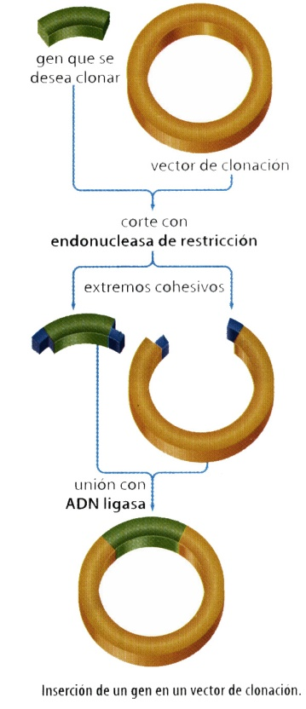
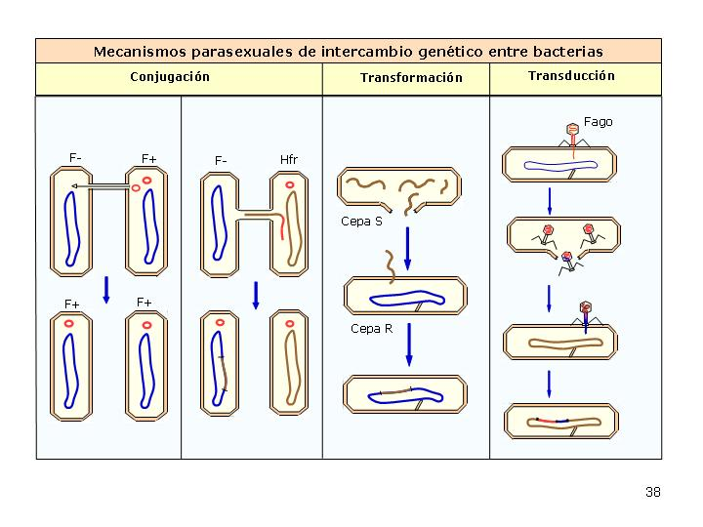
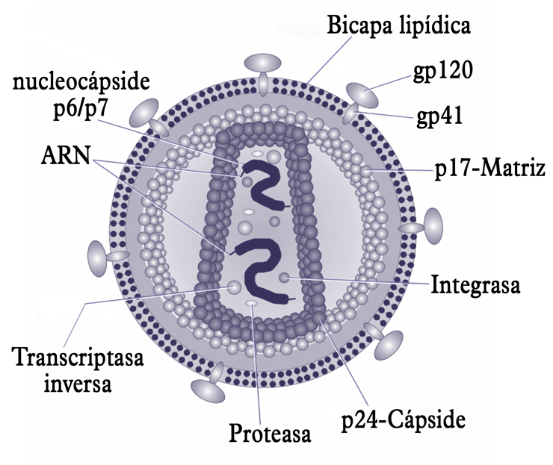
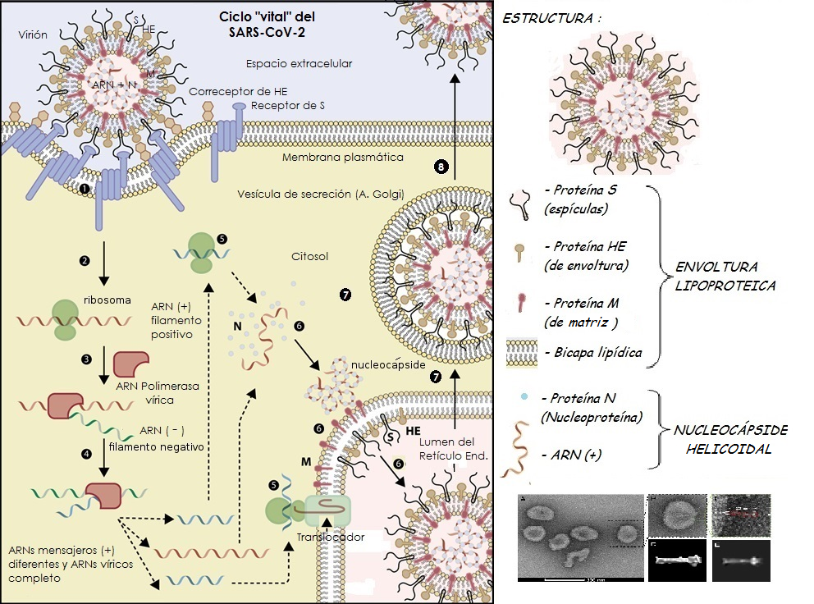
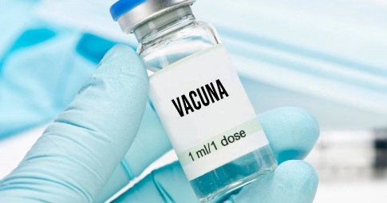
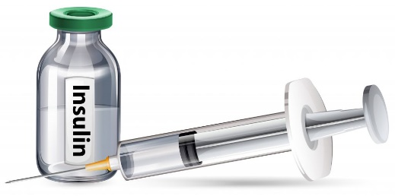
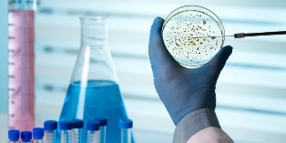
11. Repaso EBAU. Microbiología y Biotecnología
Biotecnología moderna: IG (14)
Biotecnología tradicional (4)
Taxonomía (20)
Cultivo (6)
Bonifacio San Millán
IES Muriedas
2º BCH Bio
Nº de cuestiones caídas en la EBAU:
Taxonomía (20: 7 de virus), Cultivo de mo (6), Biotecnología tradicional (4), Biotecnología moderna (14: 12 sobre transgénicos e insulina, 1 Ab ,1 vacunas)

Slide 2
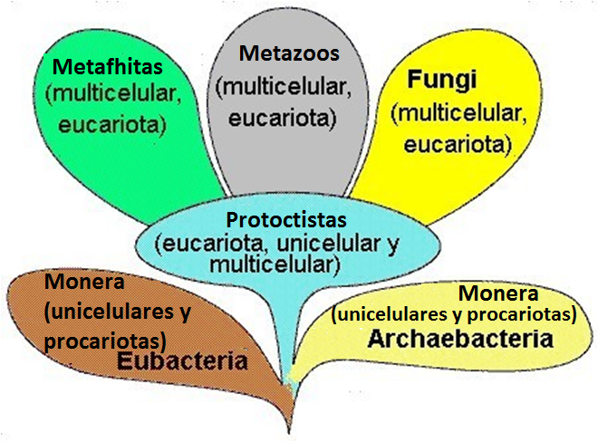
REINOS y DOMINIOS
Taxonomía (20)
Dominio Eucarya
Dominio Archaea
Dominio Bacteria
(Carl Woese)
Reino Mónera
Reino Protoctista
Reino Metaphitas
Reino Metazoos
Reino Fungi

Slide 3
 | Bacterias | Algas |  | Protozoos | Hongos
Estructura celular | Bacterias: Cianoficeas y Eubacterias Unicelulares: C. Procariota Pared de peptidoglicanos (Gram + y -) (salvo mycoplasmas, sin pared) Arqueobacterias: Unicelulares: C. Procariota - Pared sin peptidoglicanos, histonas, lípidos propios | - C. Eucariota - Pared de celulosa - Con cloroplastos - Unicelulares y multicelulares |  | - C. Eucariota - Sin pared - Sin cloroplastos - Unicelulares | - C. Eucariota - Pared de quitina y/o celulosa - Sin cloroplastos - Uni y multicelulares: Unicelulares: levaduras Multicelulares: Mohos
Nutrición (Metabolismo) | Gram -:Todos los posibles (Escherichia coli, cianofíceas, ..) Autótrofos: Fotoautótrofos (fotosíntesis oxigénica y anoxigénica) Quimiolitotróficos (Tb algún Archaea) Heterótrofos: Fotoheterótrofos (bacterias purpureas no sulfúreas) Quimiorganotroficos: Arqueobacterias, G+, algunos G- Respiradores aerobios (Mycoplasmas, etc.) Respiradores anaerobios (Ej. Arch. metanógenas) Fermentadores (b. lácticas (G+)), … | Fotoautótrofos: (fotosíntesis oxigénica) |  | Heterótrofos: (Quimiorganotrofos) Respiradores aerobios | Heterótrofos: - (Quimiorganotrofos) Respiradores aerobios : mohos: Penicillium sp Fermentadores facultativos: levaduras: ej. Sccacharomyces cerevisiae)
Modo de vida | A) Independiente de un hospedador: Autótrofos: Foto y quimiosintéticos Heterótrofos: Fotoheterótrofos y saprofitos B) Dependientes de un hospedador: Simbióticos (Rhizobium sp. con leguminosas) Parásitos: Treponema pálidum (sífilis) , Mycoplasmas, … Comensales (Biota normal) | A) Independiente de un hospedador: Fotoautótrofas (los m.o., vida libre. Ej. Euglena) B) Dependiente de un hospedador: Simbióticas (ej. líquenes) Parásitas (dinofl.) |  | A) Independiente de un hospedador: Vida libre: Paramecio B) Dependientes de un hospedador: Parásitos: Malaria (Plasmodium malariae) Enfermedad del sueño: (Tripanosoma sp) Simbiontes (+Termitas) | Vida libre (inmóviles): Asimilación por absorción Simbióticos: - Como hospedador: ( en líquenes) - Como huésped: Mycorrizas o levaduras como Candida albicans. Parásitos: Trichophiton sp. (pie de atleta, un moho)
Papel en la Naturaleza | Ocupan Todos los niveles tróficos: Productores: Autótrofos (foto y quimiosintéticos) Consumidores: ej. Parásitos Descomponedores (recicladores): Saprófitos Mineralizadores (tb p. quimiolitotróficos o fijadores) * En general, intervención crucial en Ciclos Biogeoquimicos | Productores: (fitoplancton,) |  | Consumidores | Descomponedores saprófitos: (recicladores)
 |  | Virus | Acelulares . No nutrición. Parásitos obligados: Patógenos. Virus oncogénicos ⇒ cáncer (lisogenia) Procariotas: Fuente de variabilidad (transducción en c. Lisogénico) Eucariotas: Fuente de variabilidad (transporte intercelular de genes) Biotecnología: Ingeniería y Terapia genética: vectores genético.

Slide 4
Clasifique los diferentes tipos de microorganismos según el grupo taxonómico al que pertenecen, indicando en cada caso sus principales características poniendo ejemplos.
Característica |  |  |  |  |  | Ejemplos
Acelulares | Virus: Parásitos obligados |  |  |  |  | VIH, v. de la gripe, Sarc-cov-2, , viruela, varicela, Hepatitis A
Célulares | Procariotas | Dominio Bacterias (Eubacterias) |  | Reino Mónera | G- :Todo tipo G+: Heterótrofos | Escherichia coli
 |  | Dominio Archaea (Arqueobacterias) |  | Reino Mónera | Heterótrofos, principalmente respiradores aerobios o anaerobios Algunos fermentadores o quimiolitotróficos | Bacterias metanógenas: Methanobacterium
 | Dominio Eukarya (Eucariotas) | Protistas | Algas unicelulares | Reino Protoctista | Fotoautótrofos | Euglena sp
 |  |  | Protozoos | Reino Protoctista | Heterótrofos aerobios | Plasmodium sp.
 |  | Hongos | Levaduras | Reino Fungi | Heterótrofos fermentadores | Sacharomyces cerevisiae
 |  |  | Mohos (pluricelulares) | Reino Fungi | Heterótrofos aerobios | Penicillium sp.
 |  |  | ¿Hongos mucosos? | Reino Fungi o Protozoos | Heterótrofos aerobios | Dictyostelium sp.

Slide 5
¿Qué tienen en común un hongo, una bacteria y un protozoo para que los tres se estudien bajo el epígrafe de microorganismos? A nivel nutricional ¿qué diferencias o similitudes presentan entre sí? Cita un ejemplo de parasitismo y otro de simbiosis que conozcas en la naturaleza y en la que intervengan respectivamente, cada uno de los tres tipos de organismos citados.
Organismos capaces de realizar las funciones vitales a partir de una estructura unicelular o agrupación multicelular simple. Pequeño tamaño.
b) A nivel nutricional:
Hongo: heterótrofo fermentador (anaerobio: levaduras) o heterótrofo aerobio (mohos)
Protozoo: heterótrofos aerobios (respiradores)
Bacterias: Todos los metabolismos posibles (autótrofos, heterótrofos)
c) Parasitismo:
Hongo: Candida albicans ⇒ candidiasis
Protozoo: Plasmodium falciparum ⇒ Malaria
Bacteria: Treponema palidum ⇒ Sífilis
Simbiosis:
Hongo: Líquenes (hongo + alga unicelular o cianobactéria), Candida + humano, Micorrizas (dificilmente pueden considerarse microorganismos) + plantas
Protozoo: Termita + protozoo + arqueobactérias metanógenas intracelulares
Bactéria: E. coli + humano (colon), Rhizobium + leguminosa (nódulos en raízes), etc.
Concepto de Microorganismo: Organismos de muy pequeño tamaño, capaces de multiplicarse a partir de una estructura muy simple, de tipo acelular, unicelular o agrupación multicelular simple. (Esta definición incluiría a los virus)

Slide 6
Indica las principales similitudes y diferencias entre hongos y bacterias haciendo referencia a su estructura celular, estilo de vida, tipo de nutrición y papel en la naturaleza.
“Se saca a partir de la tabla inicial”
Hongos:
Estructura celular: Eucariotas, unicelulares o pluricelulares, pared celular (quitina o celulosa).
Estilo de vida: Alimentación por absorción, saprofitos, parásitos o simbiontes.
Tipo de nutrición: Heterótrofos aerobios o fermentadores.
Papel en naturaleza: Saprófitos (descomponedores) ⇒ MO → MI (recicladores)
Bacterias:
Estructura celular: Procariotas, unicelulares, pared celular (mureína)
Estilo de vida: Todos los posibles: Vida libre (saprófitos), parásitos, simbiontes...
Tipo de nutrición: Todos los metabolismos posibles, autótrofas y heterótrofas, con todas sus variantes.
Papel en naturaleza: Todos los niveles tróficos: Productores, consumidores y descomponedores (saprófitos y mineralizadores ⇒ MO → MI (recicladores)

Slide 7
Mediante un texto breve, acompañado de dibujo claro, comente y valore el papel de los microorganismos en la naturaleza. 1,5 (basta con un ejemplo que conteste a los requerimientos indicados en la cuestión).
Pretende destacar el papel de los microorganismos en los ciclos biogeoquímicos, donde las bacterias son fundamentales . El texto debería incluir a microorganismos con papeles importantes dentro de los diferentes niveles tróficos (productores , consumidores y descomponedores). El dibujo sería un ciclo biogeoquímico que se supone no prioritario, o al menos uno donde estén representados todos los niveles tróficos. No hablaríamos de los virus, o comentar que pueden constituir una fuente de variabilidad que actúe sobre el papel de diversos microorganismos.
El papel de los microorganismos en los ecosistemas resulta crucial ya que aparecen en todos los niveles tróficos. Intervienen, de forma fundamental, en los ciclos biogeoquímicos de los distintos elementos. Su importancia resulta especialmente relevante, en aquellas etapas de ciertos ciclos, donde su papel como descomponedores (bacterias, levaduras y mohos saprofitos) y mineralizadores (bacterias quimiolitotroficas), bacterias fijadoras del N₂, …, permiten cerrar dichos ciclos, haciendo posible la utilización, por parte de los productores de las sustancias inorgánicas. Muchos productores son también microorganismos, algas unicelulares, cianobacterias y otras bacterias fotosintéticas abundantes en el plancton. A modo de ejemplo, sirva el caso del papel que cumplen distintos microorganismos en el ciclo del N, como es el caso de las bacterias quimiolitotróficas nitrificantes (Nitrosomonas y Nitrobacter), que transforman el ión amonio en nitratos, utilizables por los productores.

Slide 8
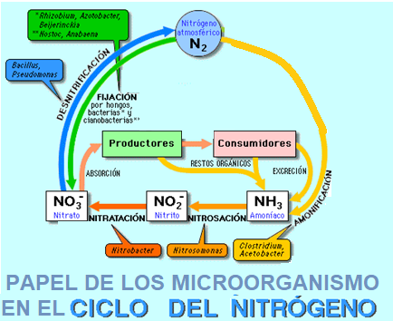
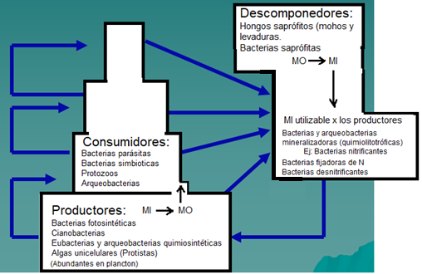
Mediante un texto breve, acompañado de dibujo claro, comente y valore el papel de los microorganismos en la naturaleza. 1,5 (basta con un ejemplo que conteste a los requerimientos indicados en la cuestión).
LOS MICROORGANISMOS Y LOS CICLOS DE LA MATERIA
 | Bacterias | Algas | Protozoos | Hongos
Papel en la Naturaleza | Ocupan Todos los niveles tróficos: Productores: Autótrofos (foto y quimiosintéticos) Consumidores: ej. Parásitos Descomponedores (recicladores): Saprófitos Mineralizadores (tb productores, quimiolitotróficos) En general, intervención crucial en Ciclos Biogeoquimicos Ej. Bacterias fijadoras de N2 , Nitrificantes (quimiosintéticas),... | Productores: (fitoplancton,) | Consumidores | Descomponedores saprófitos: (recicladores)

Slide 9
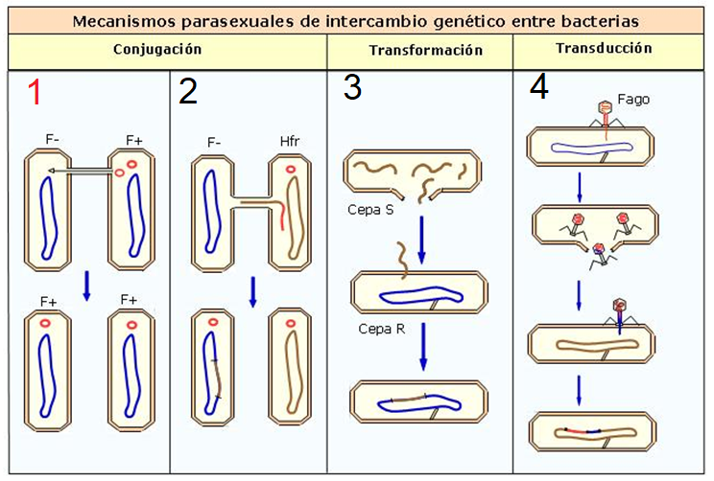
Comente las posibles repercusiones sanitarias del intercambio genético entre bacterias. Describe con un dibujo dos mecanismos de intercambio.
Resistencia a antibióticos (principalmente en plásmidos). Conjugación (1) y cualquiera de las otras dos (3 y 4).

Slide 10
Defina los siguientes términos. Nutrición heterótrofa, simbiosis, autótrofo quimiosintético. Dibuje un hongo, una bacteria y un protozoo (ameba) señalando sus estructuras más relevantes e indicando las principales diferencias entre ellos. Asigne tipos de nutrición posibles en cada uno de los tipos célula.
Nutrición Heterótrofa: Tipo de nutrición que caracteriza a aquellos organismos que utilizan moléculas orgánicas como fuente de C. No fijación de CO₂ .
Simbiosis: Mutualismo obligado (+,+) Relación interespecífica donde ambas especies salen beneficiadas.
Autótrofo: Organismo capaz de sintetizar materia orgánica a partir de materia inorgánica (capaz de fijar C a partir de CO₂).
Quimiosintético: Organismo capaz de sintetizar MO a partir de MI (capaz de fijar C a partir de CO₂), utilizando para ello la energía desprendida en la oxidación de moléculas inorgánicas. Por fosforilación oxidativa.
Dibujo Ameba: dibujo célula eucariota animal con membrana emitiendo pseudópodos.
Dibujo Hongo: Dibujo de micelio con cuerpo fructífero (moho) + dibujo de célula animal con pared celular (levadura)
Dibujo bacteria: Dibujo de célula procariota.
Diferencias:
Hongo: Con núcleo, membranas y pared, sin cloroplastos: N. Heterótrofa x absorción.
Protozoo (ameba): C. Eucariota animal: con núcleo, con membranas, sin pared, sin cloroplastos: N. Heterótrofa x fagocitosis ⇒ pseudopodos
Bacteria: Sin núcleo, sin membranas internas, casi siempre con pared. N. de todos los tipos posibles (todos los tipos de metabolismo)

Slide 11
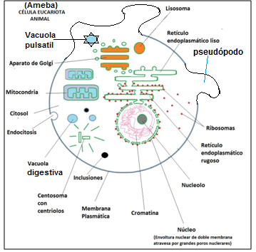
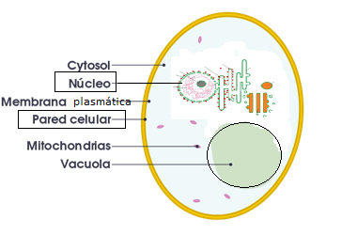
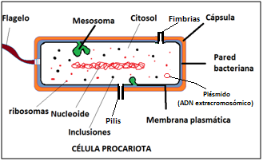
Dibujos: Protozoo (ameba) Hongo unicelular (ej. levadura)
Bacteria

Slide 12
Tipos de nutrición
Protozoo (ameba) | Hongos | Bacteria (todos los tipos)
Heterótrofos, quimioorganotrofos, respiradores aerobios | Heterótrofos quimioorganotrofos (todos): 1. respiradores aerobios (mohos) 2. fermentadores facultativos (levaduras) | Autótrofos: Fotosintéticos Quimiosintéticos (quimiolitotrofos) Heterótrofos: 1. Quimioorganotrofos: Respiradores: Aerobios Anaerobios Anaerobios facultativos Fermentadores 2-. Fotoheterótrofos
 |  | G+ y Arqueobacterias: Quimiorganotrofos ( metb. Variados). Tb algunos quimiolitotróficos G - : Todos los metabolismos posibles

Slide 13
Teniendo en cuenta los diferentes tipos de bacterias, según su tipo de nutrición y estilo de vida, indicar de donde obtienen en cada caso los siguientes elementos: N,C,P. Razona la respuesta.
Según tipos de nutrición: Fuente de materia
Autótrofas : Tanto fotoautótrofas como quimiosintéticas (quimiolitotrofos)
N: sales (nitratos) o aire (N_{2,} Rizobium)
P: sales (fosfatos) ⇒ moléculas inorgánicas
C: CO₂
Heterótrofas : Quimiorganotrofos respiradores (aerobios y anaerobios), fermentadores y fotoheterótrofos
N: proteínas, AC. Nucleícos.
P: fosfolípidos, etc. ⇒ moléculas orgánicas
C: glúcidos,…)
incluso fotoautótrofos facultativos de manera que pueden recurrir a metabolismos quimioheterótrofos en ausencia de luz y CO₂.
Según la fuente de energía:
Fototrofos (luz) o quimiotrofos (quimiolitotrofos, quimiorganotrofos respiradores (aerobiocos o anaeróbicos), fermentadores)
Estilos de vida:
La respuesta es larga y debe incluir bacterias de vida libre (foto y quimioautotrofas, saprófitas, parásitas, comensales y simbióticas.)

Slide 14
¿Qué tipo de relaciones pueden darse entre un microorganismo y su hospedador? Comente brevemente los aspectos más relevantes de cada tipo de relación. Ponga un ejemplo de cada tipo.
Modos de vida:
Parasitismo (+,-): (Humano + protozoo: Malaria. H + Micobacterium: Tuberculosis)
Simbiosis (+,+): (Humano + biota normal: E. coli).
Comensalismo (+,0): Biota normal. Al final , siempre mutualismo (+,+)
Indique cuáles de las siguientes afirmaciones no son correctas, y razone en cada uno de estos casos las respuestas.
El virus del SIDA introduce su material genético en la célula blanco mediante una estructura tubular, quedando fuera la cápside.
Falso , penetran cápsides +ARN por fusión de membranas (envoltura)
En toda célula, procesos anabólicos y catabólicos pueden realizarse al mismo tiempo.
Verdadero. Son procesos simultáneos y sincronizados.
En la meiosis la mitad de las cromátidas maternas no sufren recombinación.
Falso, ambas cromátidas de cualquier cromosoma puede sufrir sobrecruzamiento y en consecuencia recombinación. También es independiente del origen materno o paterno.
La producción de alcohol por microorganismos mejora su rendimiento si se oxigena el medio donde se realiza el proceso.
Falso. Fermentación alcohólica es proceso anaerobio.

Slide 15
Cita un ejemplo de mutualismo en el que intervenga, en cada caso, un microorganismo y: a) una planta verde, b) un vertebrado. Indicando en ambos casos qué aporta cada organismo participante en la simbiosis, y que beneficio obtiene cada uno en el proceso.
Bacteria Rhizobium sp. (fijación de N₂ del aire) + leguminosas (humedad, protección, alimento, en raíces)
b) Arqueobacterias metanógenas (digieren celulosa) + rumiantes (alimento), E. coli (vitamina K y B12, favorece la digestión al proporcionar Lactasa y competencia con patógenos + humano (alimento y medio).
Define el concepto de virus. ¿Se pueden considerar seres vivos? En la naturaleza ¿tienen algún aspecto beneficioso para los seres vivos? Razona la respuesta.
Organismos acelulares, situados entre lo vivo y lo inerte, constituidos básicamente por moléculas de ácido nucleico (ADN o ARN) asociado a proteínas (cápside). Presentan capacidad reproductiva.
No, ya que no llegan al nivel celular y no cumplen las funciones vitales de relación y nutrición, se reproducen utilizando el aparato enzimático de la célula a la que invaden, por lo que son parásitos obligados. Realmente es la célula huésped quien fabrica nuevos virus.
En la naturaleza actúan como “transposones” intercelulares permitiendo el intercambio de genes de manera que suponen una importante fuente de variabilidad genética, esto es especialmente importante en el caso de los bacteriófagos en los procesos parasexuales de transducción. Por tanto favorecen los procesos evolutivos tanto en procariotas como en eucariotas. Desde el punto de vista sanitario la transducción puede ser el origen e la resistencia a antibióticos en bacterias.

Slide 16
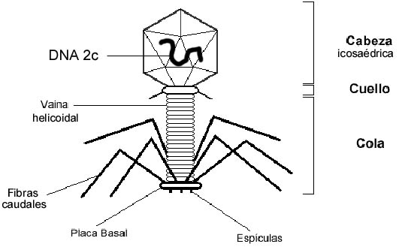
Taxonomía: virus (7)
Dibuja la estructura de un fago T4, indicando las partes más importantes y la naturaleza molecular de cada una de ellas. Describe, además, mediante un dibujo, su ciclo biológico (lítico). Dibuja también el ciclo de un fago atemperado como el fago λ (lítico o lisogénico).

Slide 17
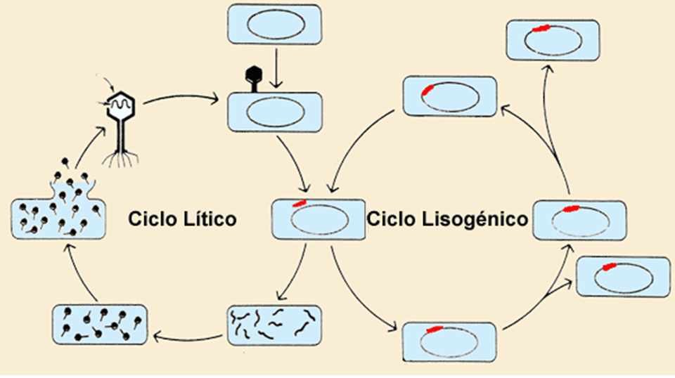
LOS VIRUS (bacteriofagos)
5º Lisis bacteriana
Y Liberación
1º Adsorción
2º Penetración
3º Inserción del
ADN vírico ⇒ profago
3º Eclipse
4º Acoplamiento
(autoemsamblaje)
4º Inducción :
Respuesta lítica

Slide 18
LOS VIRUS (bacteriofagos)
C. LíTICO: (bacteriofagos ej. fago T4)
1º Adsorción: fijación específica (fibras caudales)
2º Penetración (lisozima y ATP) ⇒ inyección del ADN
3º Eclipse: Expresión de ARN_{m} vírico:
a) endonucleasas víricas ⇒ digestión de ADN bacteriano
b) replicación (con aparato enzimático bacteriano) ⇒ ↑ ADN vírico
c) transcripción y traduccíón de prot. víricas (capsómeros , lisozima y endolisina)
4º Acoplamiento o maduración (autoemsamblaje) ⇒ Nuevos fagos
5º Liberación y Lisis bacteriana (endolisina) ⇒ Liberación de nuevos fagos

Slide 19
LOS VIRUS (bacteriofagos)
C. LISOGÉNICO: (“fagos atemperados” ej. fago λ)
1º y 2º Adsorción y Penetración similar a c. lítico
3º Inserción del ADN vírico en genoma bacteriano ⇒ profago (latente, no expresable y heredable)
4º Inducción (agentes físicos o químicos) ⇒ respuesta lítica
Respuesta lítica:
3ºEclipse: Expresión de ARN_{m} vírico:
4º Acoplamiento o maduración (autoemsamblaje) ⇒ Nuevos fagos
5º Liberación y Lisis bacteriana (endolisina) ⇒ Liberación de nuevos fagos

Slide 20
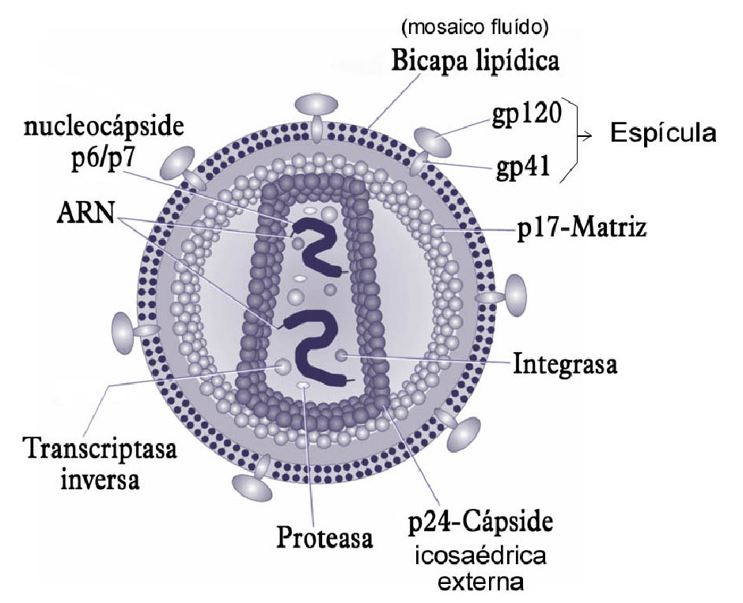
Dibuja la estructura del virus del SIDA señalando las partes más importantes del mismo, indicando en cada caso qué tipo de biomoléculas (proteínas, lípidos, glicoproteínas, etc.) componen cada una de ellas.
VIRUS DEL SIDA
Familia de RETROVIRUS ⇒ VIRUS CON ARN Y TRANSCRIPTASA INVERSA
ESTRUCTURA
P: Proteínas
Gp: glucoproteínas

Slide 21
ESTRUCTURA:
Envoltura
Espículas víricas: gp120, 41
Matriz: p 17,18
Bicapa: hospedador
Capside ext.:
P 24, 25
Nucleocapside:
ARN +p 6, 7
Enzimas víricas:
Integrasa
Retrotranscriptasa
Proteasa

Slide 22
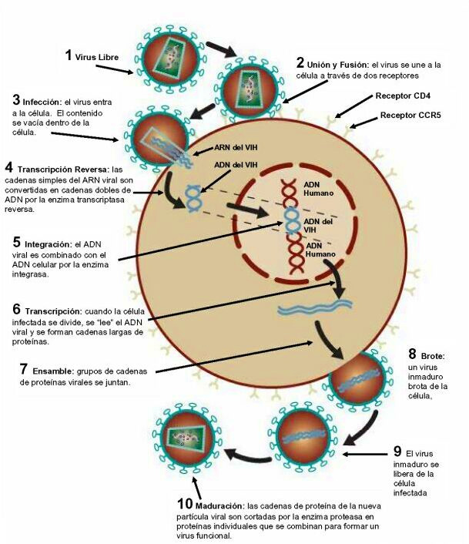
Ciclo vital del VIH
¡Nunca ha caído!

Slide 23
Ciclo vital del V.I.H.
1º Adsorción:
Interacción especifica gp 120 y gp 41 (receptores de endocitosis) de membrana de Linfocitos T4
2º Penetración: endocitosis
(fusión de membranas)
3º Liberación de ARN vírico y retrotranscriptasa
⇒ síntesis de hebra hibrida ARN-ADN (retrotranscripción)
replicación de la hebra de ADN ⇒ ADN_{2c} Vírico
⇒ inserción en ADN celular (integrasa) ⇒ lisogénica (provirus → fase de latencia, individuos portadores, seropositivos)
4º transcripción y traducción
⇒ copias de ARN y proteínas víricas (cápside, envoltura y enzimas)
5º Autoensamblaje y emigración de gp de membrana en región exocítica
6º Liberación y maduración:
Exocitosis ⇒ envoltura vírica (proteasa: ⇒ fragmenta cadenas polipeptídicas ⇒ autoensamblaje definitivo)

Slide 24
ORIGEN Y EVOLUCIÓN DE LOS VIRUS
Estructuras Postcelulares:
Adaptación al parasitismo, tb plásmidos y viroides
A partir de fragmentos (transposones intercelulares)
Estructuras Precélulares:
Estructuras previas como Plásmidos y viroides.
ASPECTOS PERJUDICIALES
Patogeneidad ⇒ enfermedades
Virus oncogénicos ⇒ cáncer (lisogenia): Hepático, de cuello uterino, nasofaringeo
ASPECTOS BENEFICIOSOS
Procariotas: Fuente de variabilidad en Bacterias (transducción en c. Lisogénico)
Eucariotas: Fuente de variabilidad, Biotecnología y Terapia genética: vectores genético (ej. Vectores de algunas vacunas CONTRA EL SARC-COV-2)

Slide 25
Notes:
25

Slide 26
11. Repaso EBAU. (Micro 2) Cultivos microbianos y Biotecnología
Biotecnología moderna: IG (14)
Biotecnología tradicional (4)
Cultivo (6)
Bonifacio San Millán
IES Muriedas
2º BCH Biología

Slide 27
Cultivo: (6)
Describa las técnicas instrumentales que permiten: el aislamiento (0,5), cultivo (0,5) y estudio (0,5) de los microorganismos para la experimentación biológica.
Aislamiento:
1º Esterilización y técnicas asépticas: Tanto del medio como del instrumental (Métodos físicos, como las radiaciones, el calor seco o con autoclave o métodos químicos como el óxido de etileno...)
2º Medio de cultivo (genérico o específico): líquido o sólido (agar), deberá presentar los nutrientes y condiciones fisicoquímicas (Tª, pH, [O₂]) necesarias para el desarrollo de los microorganismos que deseamos cultivar.
3º Esterilización y conservación del medio: autoclave (la elevada presión aumenta la eficacia del calor) y nevera 4ºC (sin luz)
Cultivo:
4º A partir del medio de cultivo adecuado:
Toma de muestras (ej. Bastoncillo, aire, …) y siembra (asa de siembra por estrías o agotamiento, dilución, …), para obtener colonias monoclonales.
5º Incubación (estufa), durante periodos de tiempo determinados, (habitualmente, 48 h. a 37º).
6º Cultivo de muestra monoclonal, de una colonia únicamente. En función de las características del microorganismo, tipo celular o acelular, metabolismo, ...Resiembra en medio genérico o selectivo (ej. Lactosa, 45 ºC para E. coli, medio celular para el cultivo de virus, antibióticos para aislar hongos ...)
Estudio:
7º Pruebas bioquímicas diferenciales (ej. catalasa, indol, …para bacterias,)
8º Tinción (ej. tinción de Gram para bacterias, ...)
9º. Observación con microscopio (mínimo 1000x)

Slide 28
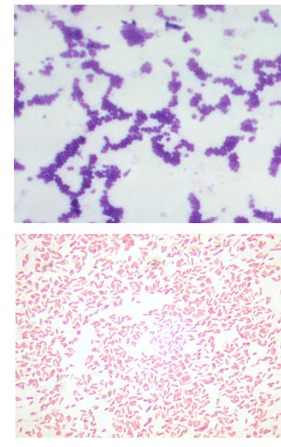
¿CÓMO PODEMOS ESTUDIAR y OBSERVAR LOS MICROORGANISMOS?
7º Pruebas bioquímicas diferenciales:
(ej. catalasa, Indol, …)
Ej. E. coli (Indol +)
Enterobacter (Indol -)
Ej. Staphilococcus (catalasa +)
Ej. Streptococcus (catalasa -)
8º Tinción
(ej. tinción de Gram)
9º Observación
Gram +
Ej. Lactobacillus
Gram –
Ej. E. coli

Slide 29
¿Cómo harías para demostrar experimentalmente la presencia de microorganismos en el ambiente? Razona cada uno de los pasos a seguir. ¿Cómo sabrías –apoyándote en los resultados obtenidos en el ensayo anterior- si se trata de bacterias, hongos o virus?
Aislamiento, cultivo y estudio de microorganismo ( cuestión anterior)
b) Diferentes cultivos selectivos (condiciones específicas):
Bacterias: medios genéricos. Para identificar bacterias específicas: medios y condiciones selectivas + pruebas bioquímicas (catalasa, indol, etc.)
Hongos: medios cultivo para hongos: líquido o sólido (agar) + nutrientes orgánicos + vitaminas, oligoelementos, etc.) + pH ácido + antibióticos antibacterianos. El pH ha de ser ligeramente ácido para facilitar el crecimiento de los hongos e inhibir al mismo tiempo el desarrollo de otros microorganismos. Se añadirán antibióticos antibacterianos para inhibir el crecimiento de las bacterias saprofitas que suelen contaminar las muestras. Los más usados son el Cloranfenicol y la Gentamicina.
Virus: Parásitos obligados, solo crecerán si el medio contiene cultivos celulares. Si se observan calvas de crecimiento en los mismos, es indicativo de presencia de virus.

Slide 30
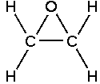
Describe un método de esterilización químico y otro físico, indicando en cada caso qué es lo que provoca la muerte del microorganismo.
Físico: calor, utilizando el autoclave (calor húmedo: 121ºC, 15-20´, 2 atm ) que se asemeja a una olla a presión o calor seco con estufas (±170ºC, durante ± 2h.) , radiaciones. El calor desnaturaliza o destruye las proteínas, las radiaciaciones altaran drásticamente el ADN.
Químicos: óxido de etileno (C₂H₄O), agua oxigenada, ozono etc. sustancias letales para los microorganismos, por el hecho de ser potentes oxidantes.
La bacteria Escherichia coli es un huésped en el intestino humano, por lo general es fácilmente cultivable en el laboratorio, ya que sus necesidades nutricionales no son excesivas. ¿Cómo cultivarías en el laboratorio esta bacteria? ¿qué tipos de nutrientes básicos le suministrarías? Razona la respuesta.
1º Técnicas asépticas + medio estéril ⇒ métodos de esterilización de recipientes, medio e instrumental
2º Cultivo:
Líquido: Agua + glucosa o lactosa. Y como mínimo una fuente de nitrógeno, azufre, fósforo y sales inorgánicas (ej. peptona + caldo de vaca), así como condiciones de Tª, presión de oxígeno (baja) y pH adecuados (ácido).
Sólido: + agar-agar (mucílago solidificante) en Placa Petri.
3º Aislamiento: Para aislarla e identificarla: medio específico con lactosa a 45ºC y pruebas bioquímicas específicas como la del Indol y reconocimiento de las colonias por su forma y color.
Nota: La mayoría del resto de los coliformes (Enterobacter, Klebsiella,…) no se desarrollan a estas Tª y sí lo hacen como mesofilos a 37º C y en caldo lactosado, al igual que E. coli.

Slide 31
BIOTECNOLOGÍA
Biotecnología tradicional (4)
Concepto
MICROBIOLOGÍA INDUSTRIAL
Concepto: Explotación humana del metabolismo microbiano
Métodos:
Optimización del microorganismo: mutación y selección ⇒ cepas muy productoras
Optimización de las condiciones F-Q ⇒ alto rendimiento
Tipos
Industria alimentaria
Industria farmacéutica

Slide 32
BIOTECNOLOGÍA
INDUSTRIAS ALIMENTARIAS
Ferment. alcoholica (S. Cerevisae)
⇒ C₆H₁₂O₆ ⎯⎯→ 2 CH₃-CH₂OH + 2CO₂ + 2ATP
1.- Pan :
C₆H₁₂O₆ (Hidrólisis de almidón) → 2 CH₃-CH₂OH
( evaporación ) + 2CO₂ (esponjosidad) + 2ATP
2.- Vino:
C₆H₁₂O₆ ( glucosa de uva) → 2 CH₃-CH₂OH (grado) + 2CO₂ (evaporación) + 2ATP
3.- Cerveza:
C_{n}H_{2n}O_{n} ( cebada germinada ) + lúpulo (amargor) ⎯⎯→
2 CH₃-CH₂OH (grado) + 2CO₂ (evaporación)

Slide 33
BIOTECNOLOGÍA
INDUSTRIAS ALIMENTARIAS
Ferment. láctica (Lactobacillus bulgaricus, Streptococus thermophilus, etc)
⇒ C₆H₁₂O₆ ⎯→ 2 CH₃ - CHOH-COOH + 2ATP
1.- Queso:
Renina + ac. Láctico (bacterias lácticas) ⇒ coagulación y precipitación proteica (cuajo)
Filtración ⇒ suero + cuajada
Maduración : Otros microorganismos (ej. Penicillium )⇒ Variedades
También Fermentación heteroláctica:
lactosa ⎯→ 2 Etanol + 2 Lactato + 2CO₂ (quesos con agujeros)
2.- Productos lácticos : Bacterias lácticas + aditivos

Slide 34
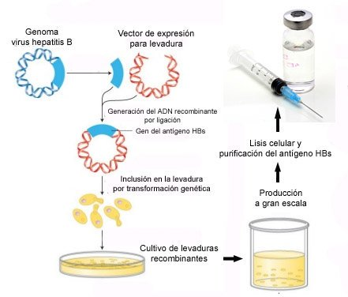
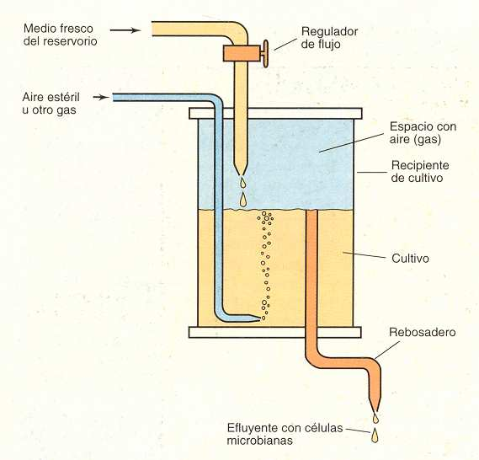
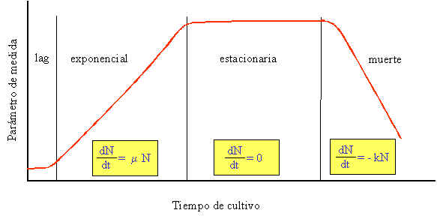
BIOTECNOLOGÍA
INDUSTRIA FARMACÉUTICA:
Vacunas:
Atenuación:
Formaldehído
Cultivos límite (embriones de pollo) : Sucesivos pases
Antibióticos
Fermentadores (quimiostato)
Extracción
Directa (insolubles)
Precipitación (solubles)
Purificación.
Tipos
Naturales
Semisintéticos y sintéticos

Slide 35
BIOTECNOLOGÍA
Antibióticos
Fermentadores (quimiostato)
Permite mantener el crecimiento microbiano, permanentemente en fase exponencial.

Slide 36
Describe brevemente un proceso biotecnológico que permita obtener los antibióticos.
Estas sustancias que actúan sobre las bacterias y que se encuentran de forma natural en el ambiente, producidas por otros microorganismos como: mohos (Penicillium), bacterias (Streptpmyces) productores de penicilina, estreptomicina, etc. se obtienen de forma tradicional, seleccionando las cepas adecuadas y cultivándolas en los medios apropiados.
Los antibióticos son producidos a escala industrial en un fermentador (el proceso no tiene porque ser fermentativo), donde al microorganismo productor se le hace crecer en envases grandes que contienen un medio de cultivo líquido. La concentración de oxígeno, la temperatura, el pH y los niveles de nutrientes, deben ser óptimos dependiendo del microorganismo productor. Los antibióticos son metabolitos secundarios y el tamaño de la población se debe controlar muy cuidadosamente para asegurarse de que la producción máxima está obtenida antes de que las células mueran, esto se lleva a cabo en un quimiostato (mantiene la población en la fase de crecimiento exponencial). Una vez que el proceso finalice, el antibiótico se debe extraer y purificar, directamente si es insoluble o precipitándolo, si es insoluble, como en el caso de la penicilina. Otros antibióticos son semisintéticos como la ampicilina (penicilina modificada) o sintéticos (no biotecnológicos)

Slide 37
¿Cómo definirías una vacuna? ¿Cómo prepararías una vacuna frente a un agente infeccioso?
“Pregunta híbrida de Microbiología e inmunología”.
a) Definición: Preparado antigénico elaborado a partir de agentes patógenos para el organismo, con el fin de inducir la inmunidad específica protectora frente a posibles infecciones de dichos agentes patógenos. Los antígenos no pueden ser tóxicos ni patogénicos, pero deben conservar la capacidad de generar una respuesta inmunitaria específica y proporcionar memoria inmunológica.
b) Elaboración
Vacunas atenuadas:
La atenuación se consigue mediante un tratamiento con formaldehido y sucesivos pases del microorganismo en medios de cultivo artificiales (medio + células embrionarias), obteniendo microorganismos que han perdido la virulencia.
Vacunas desactivadas (organismos muertos):
La desactivación se consigue con fuertes oxidantes como el formol o con calor.
Toxoides:
En el caso de las toxinas que se desactivan por calor conservando la capacidad inmunogénica.
Las vacunas basadas en partes del patógeno (subunidades):
Se fabrican aislando y purificando moléculas antigénicas o por Ingeniería genética, a partir de transgénicos (S. cerevisiae) o virus no patogénicos modificados genéticamente (ej. Adenovirus).
En este grupo podrían incluirse las vacunas de nueva generación:
Genéticas: de ADN o ARNm
VLP: “partículas similares a virus”

Slide 38
¿Cómo definirías una vacuna? ¿Cómo prepararías una vacuna frente a un agente infeccioso?
Las vacunas basadas en partes del patógeno (subunidades):
Se fabrican aislando y purificando moléculas antigénicas o por IG.
En este caso se suministran fracciones de ADN o ARNm que informan sobre proteínas antigénicas o las propias proteínas antigénicas víricas o bacterianas (estructurales), obtenidas a partir de la expresión de genes del patógeno en organismos como la levadura Sacharomyces cerevisiae o utilizando vectores virales no virulentos (Adenovirus, …) a los que se les ha insertado genes de proteínas antigénicas.
Las de última generación se fundamentan en la síntesis de partículas similares a virus VLPs, pero sin contenido genético (Hepatitis B, VPH, gripe. ), partículas que resultan del autoensamblaje de proteínas, principalmente víricas con carácter antigénico (originan cápsides similares a las víricas, pero sin material genético), estas son producidas por células como S. cerevisiae, etc..
Las partículas se unen a coadyuvantes que aumentan la respuesta inmunitaria innata y la conservación de los componentes vacunales (ej. Hidróxidos y sales de Aluminio).
Para interiorizar el ADN o ARN recombinante se utilizan diferentes mecanismos físicos, químicos o biológicos como pistolas de genes, electroporación, liposomas, etc.
Es posible que debamos contestar con los distintos tipos de vacunas, ya que cada una requiere de una elaboración diferente.

Slide 39
c) ¿Cómo prepararías una vacuna frente a un agente patógeno?
Cada tipo de vacuna requiere de mecanismos de elaboración diferentes:
En general, partiremos de aislar el patógeno o parte de el. A continuación se le sometería a distintos tratamientos que redujeran o eliminaran su virulencia con el empleo de calor, sustancias químicas, cultivo en condiciones extremas o ingeniería genética. Mas adelante se purificarían y disolverían. Salvo las inactivadas, la mayoría necesita de la adicción de coadyuvantes que mejoren la inmunogenicidad.
1. Atenuadas:
La atenuación se consigue mediante un tratamiento con formaldehido y sucesivos pases del microorganismo en medios de cultivo artificiales (medio + células embrionarias), obteniendo microorganismos que han perdido la virulencia. Las más modernas se consiguen por deleción de genes relacionados con la virulencia.
2. Inactivadas:
Se elimina la virulencia con altas temperaturas o fuertes oxidantes como el formol. El mo pierde la patogenicidad.
3. Toxoides:
Normalmente se inactivan las toxinas por calor
4. Basadas en partes del patógeno:
a) Subunidades:
Por aislamiento o biosíntesis de antígenos purificados
b)Recombinantes:
Con vectores: Virus no virulentos a los que se les inserta genes del virus patógeno, correspondientes con proteínas antigénicas. También virus vaciados a los que se les insertan genes antigénicos de otros virus.
Utilizando organismos transgénicos como bacterias o levaduras que contienen genes antigénicos insertados por ingeniería genética que se expresan en forma de proteínas antigénicas.
VPLs: (Partículas similares a virus). Se obtienen de forma similar a las anteriores, pero, en este caso los transgénicos producen proteínas víricas que se autoensamblan generando pseudocápsides antigénicas.
c) Genéticas:
De última generación, se basan en suministrar fragmentos de ADN (unido a plásmidos) o ARNm, que se expresan en nuestras células en forma de proteínas antigénicas. Requieren de vehículos como liposomas o técnicas de electroporación, microinyección, pistolas de genes,…
Todas ellas pasaran por una serie de etapas para garantizar su eficacia y seguridad: Preclínica (con cultivos celulares y animales). Fases 1,2 y 3, Ensayos con humanos, aumentando el nº de personas en cada fase.

Slide 40

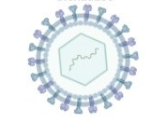
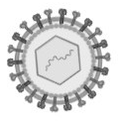
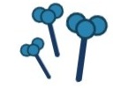
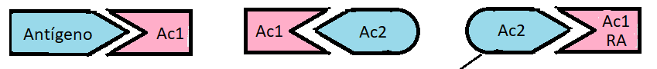

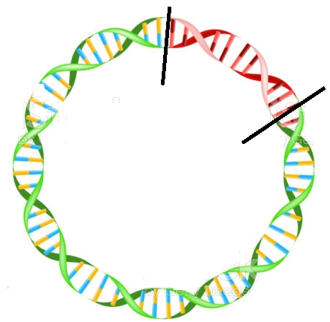

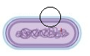



Bacterianas
Víricas
Coadyuvante: Sustancia que incrementa la inmunidad y la durabilidad de la vacuna. Actúa a nivel de la respuesta innata
Ambas
Tipos de Vacunas
Atenuadas
Cultivos sucesivos
límite en embriones,
Formol, deleción …
(Sarampión,
Tuberculosis)
Inactivadas
Tª, formaldehido
(Poliomelitis, cólera)
(necesitan coadyuvantes)
Subunidades
(necesitan coadyuvantes)
Genéticas
(necesitan coadyuvantes)
Recombinantes
(necesitan coadyuvantes)
Vectores
Con
Adenovirus, ...)
(Covid 19) Oxford
Proteínas recombinantes
(Hepatitis B)
En levaduras
Antiidiotípicas
(Células tumorales, etc.)
VLPs
(partículas similares a virus)
En levaduras
Toxoides
Toxinas inactivadas
(Tétanos)
Polisacáridos
De pared o capsula bacteriana
Proteínas purificadas
(Tosferina)
ADN
Plásmidos
ARNm
Liposomas
(Covid 19)
Pfizer
Moderna
Con
Envoltura
(Ébola)
Sin Envoltura
(HPV)
Papiloma humano
Puros (LPS)
(Meningitis
bacteriana)
Conjugados
Proteína + polisacárido antigénico
(Neumococica)

Slide 41
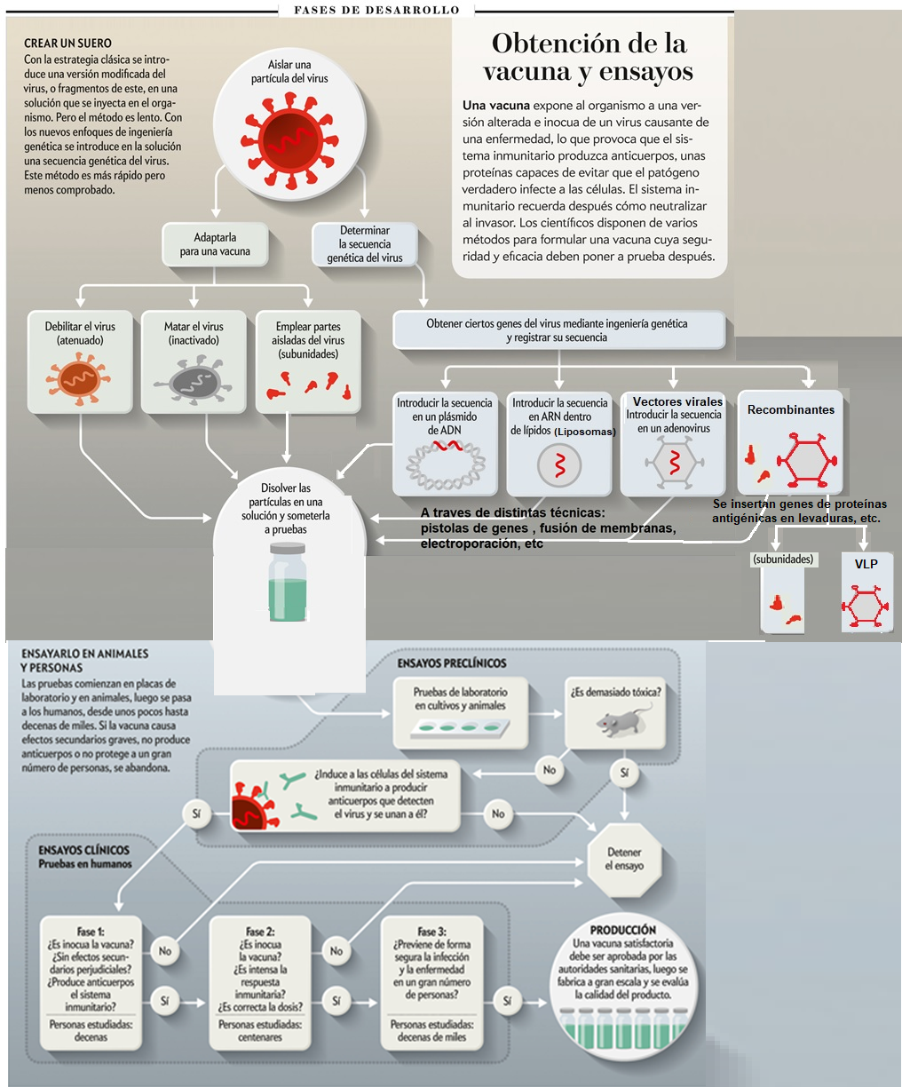
¿Cómo definirías una vacuna? ¿Cómo prepararías una vacuna frente a un agente infeccioso?

Slide 42
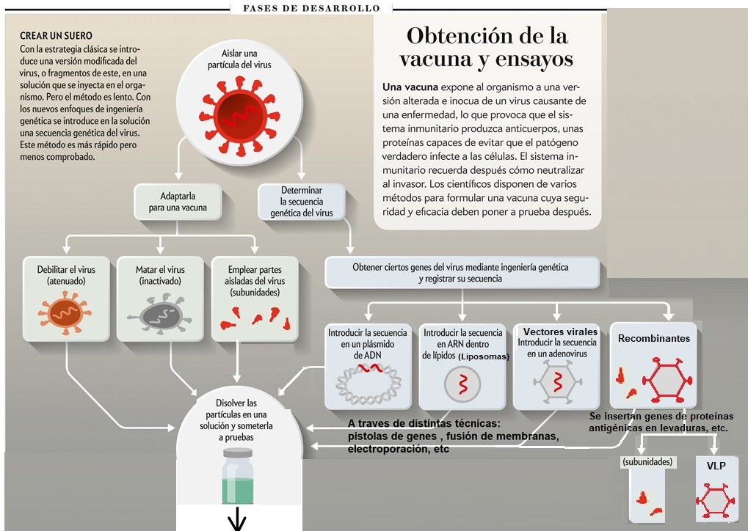

Slide 43
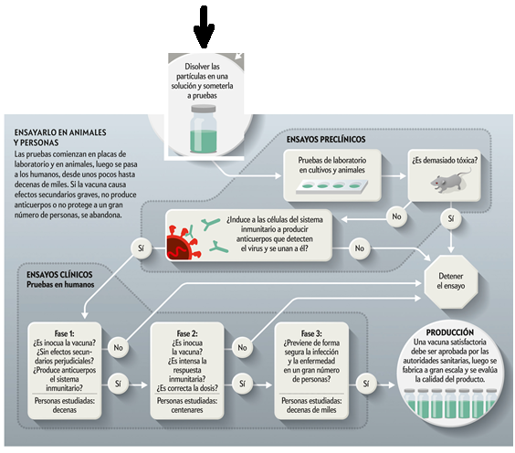

Slide 44
Escriba un texto coherente, de no más de doce líneas, en el que se relacionen los siguientes conceptos dentro de un mismo fenómeno biológico: microorganismos, fermentaciones, industria alimentaria. 1,5
El empleo de microorganismos forma parte de la biotecnología tradicional ya que, desde tiempos remotos, se ha aprovechado el metabolismo microbiano para la obtención de productos de interés humano. La industria alimenticia es un buen ejemplo de ello. Los distintos tipos de fermentaciones como la alcohólica, llevada a cabo por levaduras como Sacharomyces cerevisiae y cultivados a escala comercial, nos permite obtener productos como el pan, bollería y multitud de bebidas alcohólicas gracias a la transformación de la glucosa en CO₂ y etanol. Las fermentación láctica, propia de bacterias lácticas como Lactobacillus bulgaricus, Streptococcus termophilus,... es el fundamento que está detrás de la producción industrial del yogur y otros productos lácteos, como consecuencia de la desnaturalización que sufre la caseína de la leche (proteína globular) gracias a la acidificación del medio ocasionada por la aparición del ácido láctico.
Por último, (solo si tengo líneas suficientes) la biotecnología actual basada en las técnicas del ADN recombinante nos han permitido obtener cepas transgénicas de los microorganismos anteriores con una eficiencia mejorada en relación con múltiples utilidades como la producción de : hormonas, vacunas, enzimas, ….

Slide 45
INGENIERÍA GENÉTICA y BIOTECNOLOGÍA MODERNA
Biotecnología moderna, IG: (14)
Concepto: Conjunto de técnicas de manipulación de un genoma
Técnicas fundamentales
Tecnología del ADN recombinante:
Endonucleasas (enz. de restricción) y DNA-ligasas
Concepto de microorganismo transgénico y OGM (diferencias)
Ejemplo de Producción de insulina por microorganismos transgénicos
Saccharomyces cerevisiae modificado
PCR (Reacción en cadena de la polimerasa):
Amplificación del ADN

Slide 46

INGENIERÍA GENÉTICA y BIOTECNOLOGÍA MODERNA
Tecnología del ADN recombinante
“Herramientas básicas”:
Endonucleasas (enz. de restricción)
CRISPR / Cas 9
DNA-ligasas
Concepto de microorganismo transgénico
Ejemplo de Producción de insulina por microorganismos transgénicos
Saccharomyces cerevisiae modificado

Slide 47
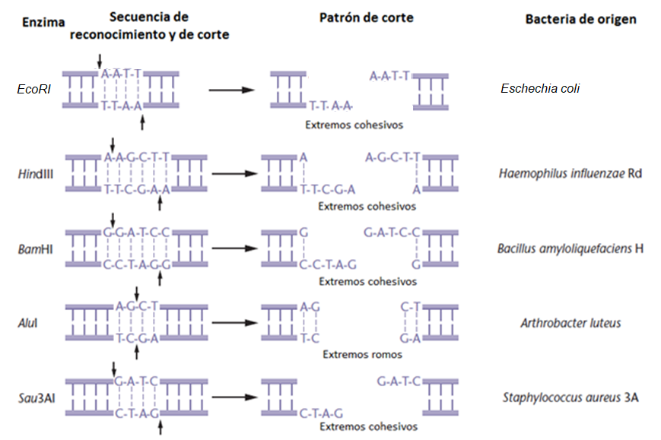
Enzimas de restricción (endonucleasas)

Slide 48
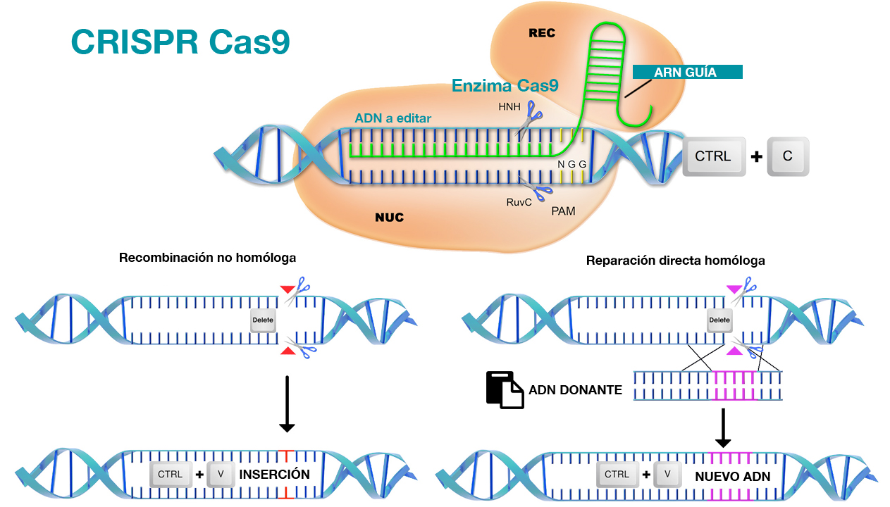
Últimos avances:
“CRISPR: Repeticiones palindrómicas cortas agrupadas y regularmente interespaciadas”
Francisco Mójica,Emmanuelle Charpentier y Jennifer Doudna.

Slide 49
APLICACIONES DE LA INGENIERÍA GENÉTICA
Microorganismos transgénicos y su uso industrial
Fermentaciones microbianas con organismos modificados (antibióticos)
Obtención de proteínas de mamíferos:
EJ. INSULINA (Saccharomyces cerevisiae )
Vacunas:
Obtención de vacunas recombinantes
Antígenos aislados (ej. Hepatitis B)
Obtención de animales (Ej. vaca, cerdo, …) y vegetales transgénicos (Soja, maíz, tomate,…)
Producción microbiana de Enzimas:
Proteasas, renina, amilasas, etc.
Biotecnología ambiental:
Diagnóstico y terapia genética

Slide 50
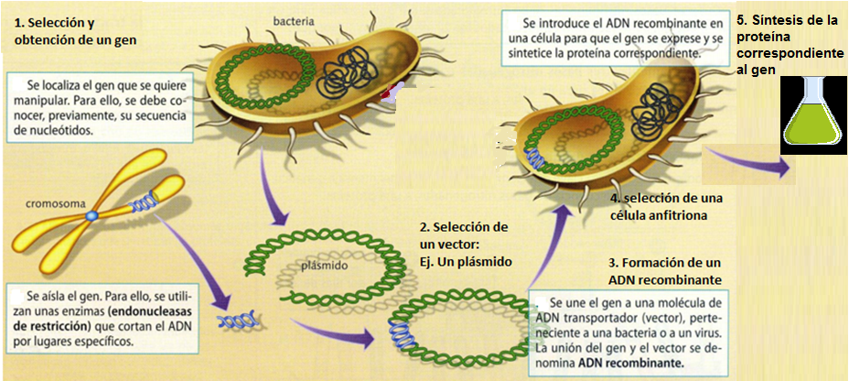
¿Qué es un organismo transgénico?
Se llaman organismos transgénicos a los organismos genéticamente modificados (OGM) a los que se les ha añadido genes procedentes de otra especie.
¿Qué pasos seguiría un ingeniero genético para clonar un gen humano e insertarlo en una bacteria?
Selección y obtención del gen. Se corta el ADN con enzimas de restricción (endonucleasas)
Selección de un vector: Plásmido bacteriano, virus, pistola de genes,... ( en este caso , un plásmido)
Formación de un ADN recombinante. Se corta el ADN del plásmido con la misma enzimas de restricción (endonucleasas) y se pega el fragmento con una ADN-ligasa.
Selección de una célula anfitriona. En este caso una bacteria.
Síntesis y obtención de proteínas correspondientes al gen manipulado. La bacteria producirá la proteína humana correspondiente con el gen manipulado, en poco tiempo millones de bacterias transgénicas producirán dicha proteína, inicialmente en laboratorio y posteriormente a escala comercial en grandes fermentadores.

Slide 51
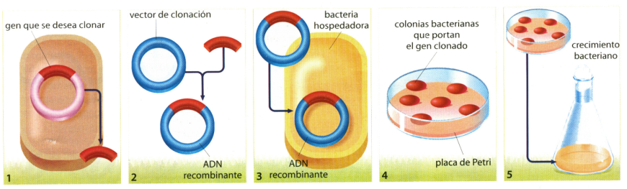
¿De qué manera ha contribuido la tecnología del ADN recombinante al desarrollo de la Biotecnología moderna? Comenta un proceso biotecnológico en el que se haga uso de esta tecnología para obtener un producto concreto, explicando en que parte del mismo interviene la ingeniería genética.
Las técnicas de IG (ADN recombinante) permite la inserción de genes en el genoma de otros organismos para la obtención de organismos transgénicos capaces de sintetizar, de forma eficiente, productos interesantes para nuestra especie. Ejemplo: Producción de INSULINA humana, somatotropina, vacunas recombinantes y vacunas basadas en VLPs, por parte de microorganismos como la levadura Sacharomyces cerevisiae o la bacteria E. coli. Para ello necesitamos llevar a cabo una serie de pasos (Describir en próxima diapo).
Nota: La segunda parte de la cuestión busca abordar el concepto de microorganismo transgénico, nosotros ampliaremos algo la respuesta

Slide 52
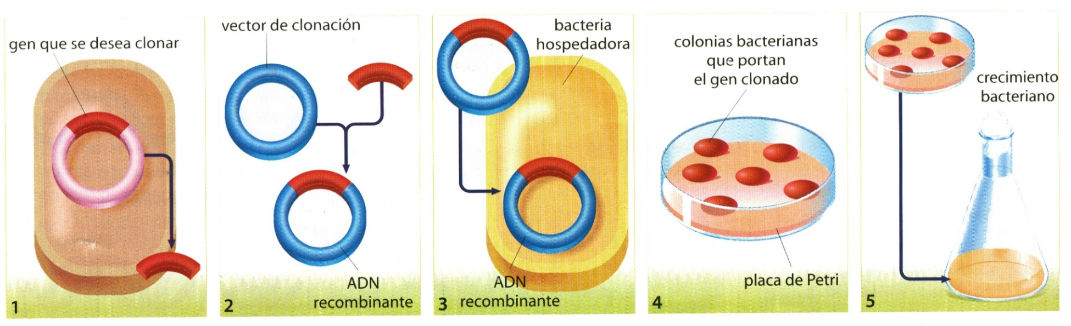
Tecnología del ADN recombinante
Obtención del fragmento de ADN que contiene el gen que se desea clonar. (enzimas de restricción)
Inserción de dicho gen en una molécula de ADN apropiada, que sirve como vector de clonación: (plásmidos, bacteriofagos, cápsides de virus animales, pistolas de genes, electroporación…). Se utilizan enzimas de restricción y DNA-ligasas
Introducción del vector de clonación con el gen de interés en una célula de otro organismo diferente, a la que se denomina célula hospedadora.
Detección del gen clonado para comprobar que se encuentra y se expresa en la célula hospedadora. (inserción de genes acompañantes y detectables: (autorradiografía, resistencia a antibióticos)
Multiplicación de la célula hospedadora para obtener un número elevado de copias del gen.

Slide 53
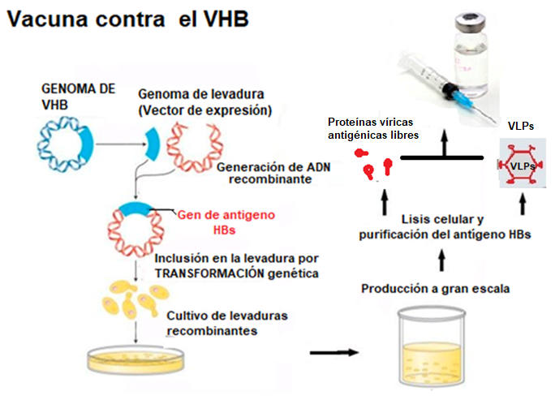
Los procesos de transformación genética varían dependiendo de cual sea el organismo transformado: pistolas de genes, electroporación, microinyección.
Estas técnicas sirven para introducir componentes que contienen el Ag o su gen correspondiente en células que expresan dichos genes en forma de multitud de copias. Los vehículos pueden ser liposomas, plásmidos, virus vaciados, transducción con vectores víricos inocuos modificados genéticamente (como adenovirus o lentivirus),,…

Slide 54
Explica brevemente (no más de 10 líneas) la relación existente entre microorganismos, ingeniería genética , transgénico y biotecnología.
Algunas hormonas como la insulina o la somatrotropina (hormona del crecimiento) y proteínas de la sangre (eritropoyetina, factores de coagulación, interferón o anticuerpos) tienen un interés médico y comercial extraordinario. La obtención de estas proteínas antes de la era biotecnológica se realizaba mediante su extracción directa a partir de tejidos o fluidos corporales. La biotecnología actual, gracias a la ingeniería genética basada en la tecnología del ADN recombinante, permite clonar e insertar genes de ciertas proteínas humanas en microorganismos adecuados para producir dichas proteínas a escala comercial. Un ejemplo típico es la producción de insulina humana a partir la inserción y clonación del gen responsable en cepas de E. coli o mejor aún en la levadura Saccharomyces cerevisiae, convirtiéndo a estos organismos en ejemplos de microorganismos transgénicos.

